Slide 1
创意计算
探索 Scratch

Slide 2
游戏：你说我动
Notes:
邀请两名学生分别扮演“指挥官”和“机器人”，扮演“机器人”的学生要闭眼，由“指挥官”发布指令让“机器人”走到某处拿到某个物品，比如“指挥官”指挥“机器人”拿到右前方 5 米处的矿泉水瓶，指令可以是“前进 3 步”、“右转 90 度”。

Slide 3
游戏回顾
发布指令的时候要注意什么？
清晰
有顺序

Slide 4
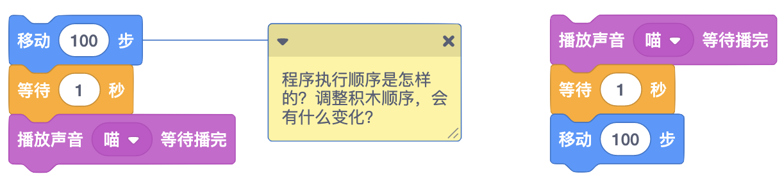
游戏回顾
比较积木的顺序不同会有什么影响
Notes:
演示积木顺序不同产生的不同效果 项目地址：https://create.codelab.club/projects/1184/

Slide 5
什么是编程？
编程就是给计算机一系列指令，让它完成某种任务

Slide 6

循序渐进
我们一起做一个会动起来的小猫

Slide 7
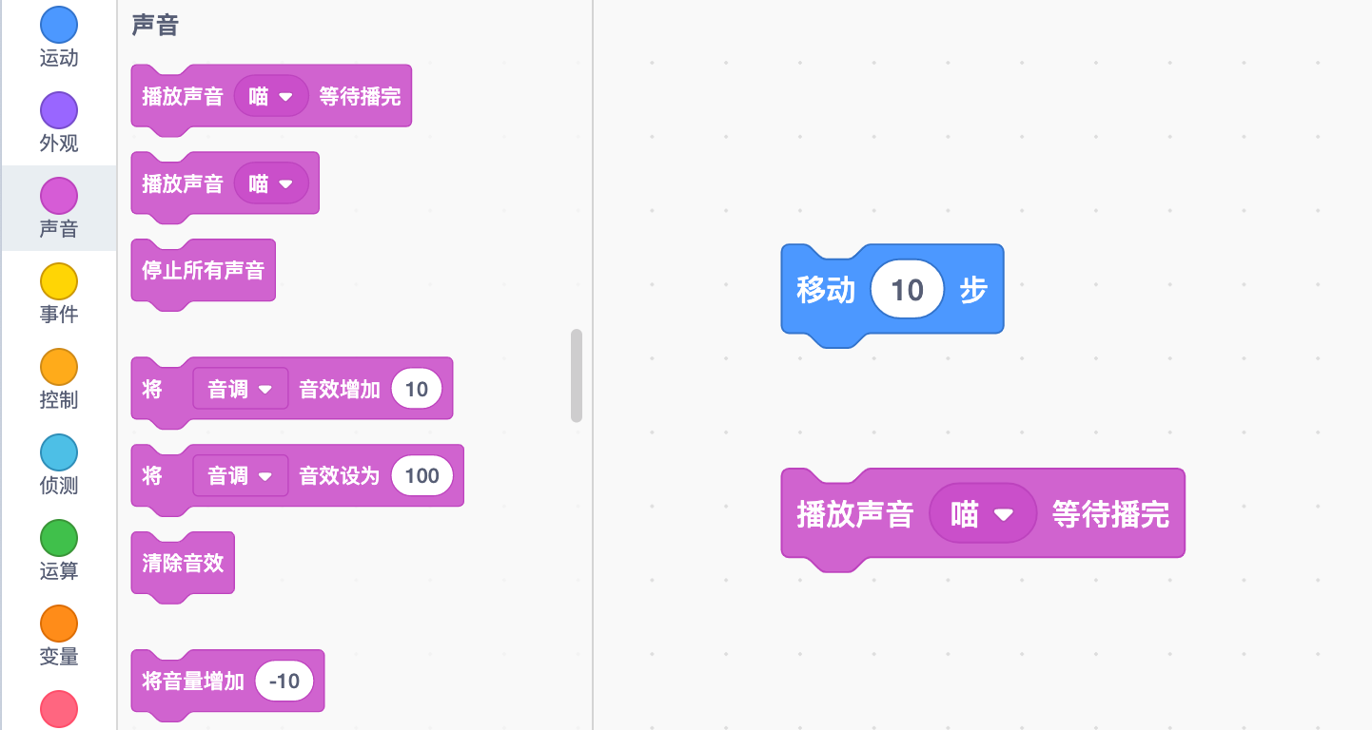
循序渐进
测试积木
Notes:
提示积木颜色与积木类别的对应关系，例如“移动 10 步”积木是蓝色的，“运动”类积木也是蓝色的，所以移动积木来自“运动”类

Slide 8
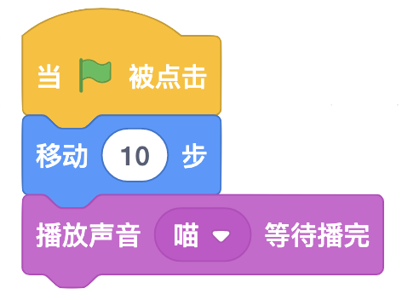
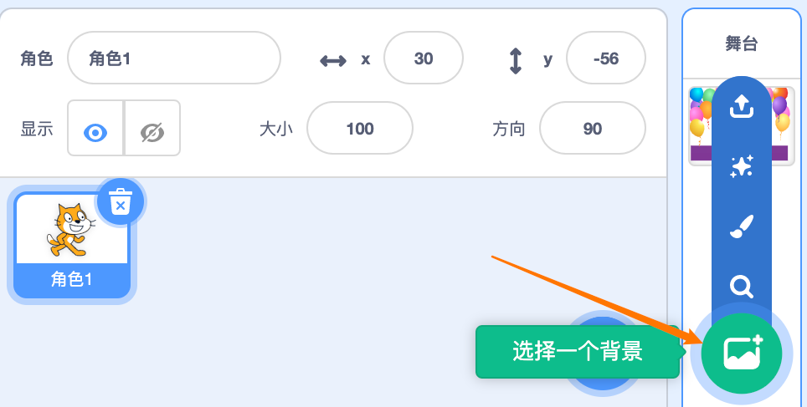
循序渐进
拼接积木
Notes:
强调程序执行的顺序是从上到下

Slide 9
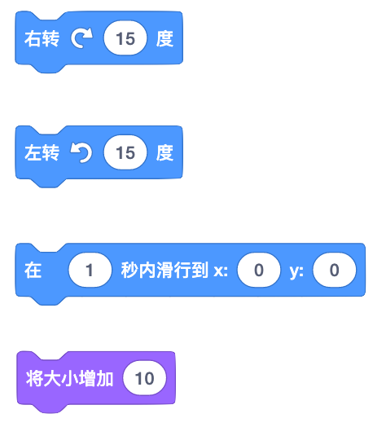
循序渐进
项目拓展

Slide 10
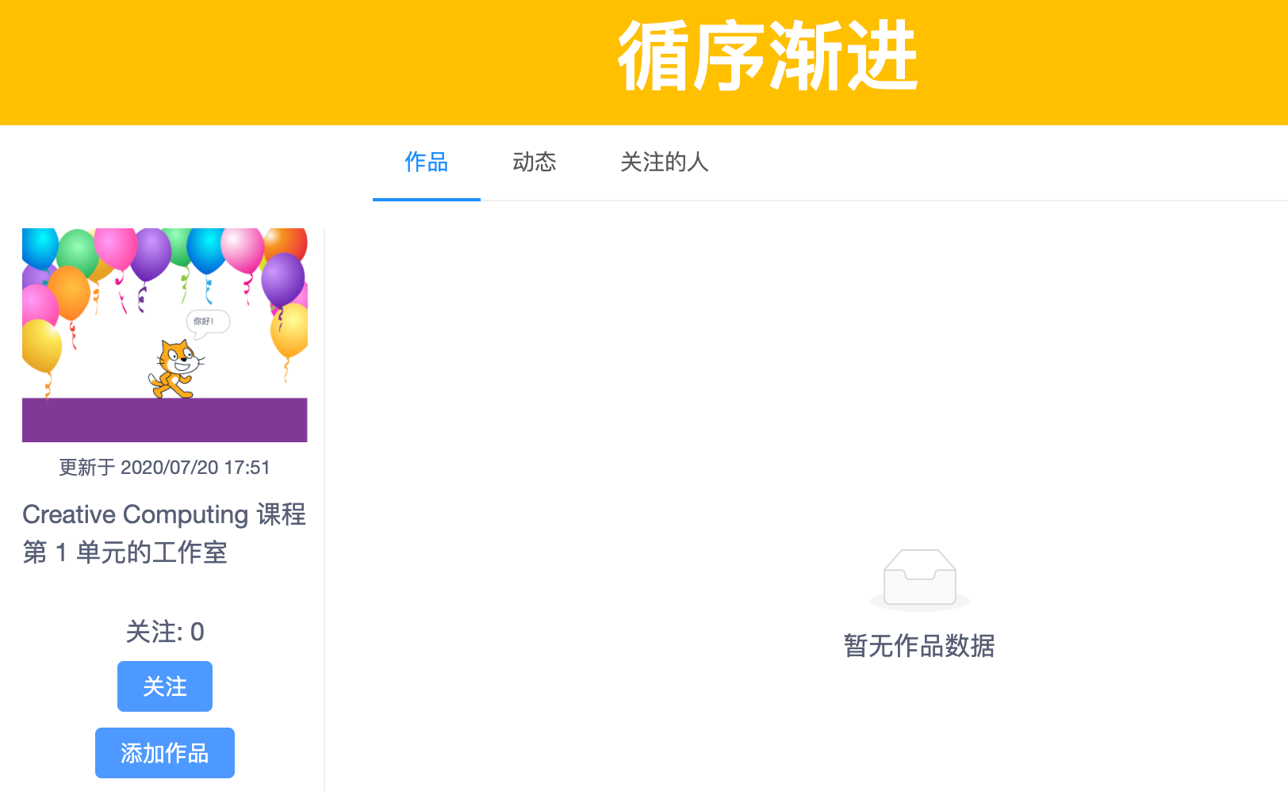
循序渐进
将你的作品添加到 “循序渐进”工作室吧！看看别人做了什么作品。

Slide 11
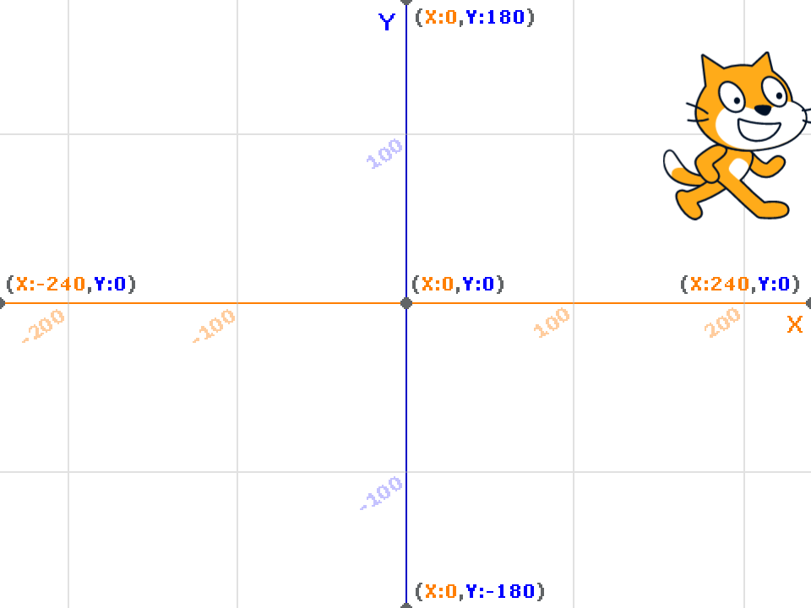
循序渐进
坐标是角色在舞台上的位置，它包含水平方向的 x 坐标和竖直方向的 y 坐标。
Notes:
讲一下负的坐标是什么含义，项目地址：https://create.codelab.club/projects/1201/

Slide 12
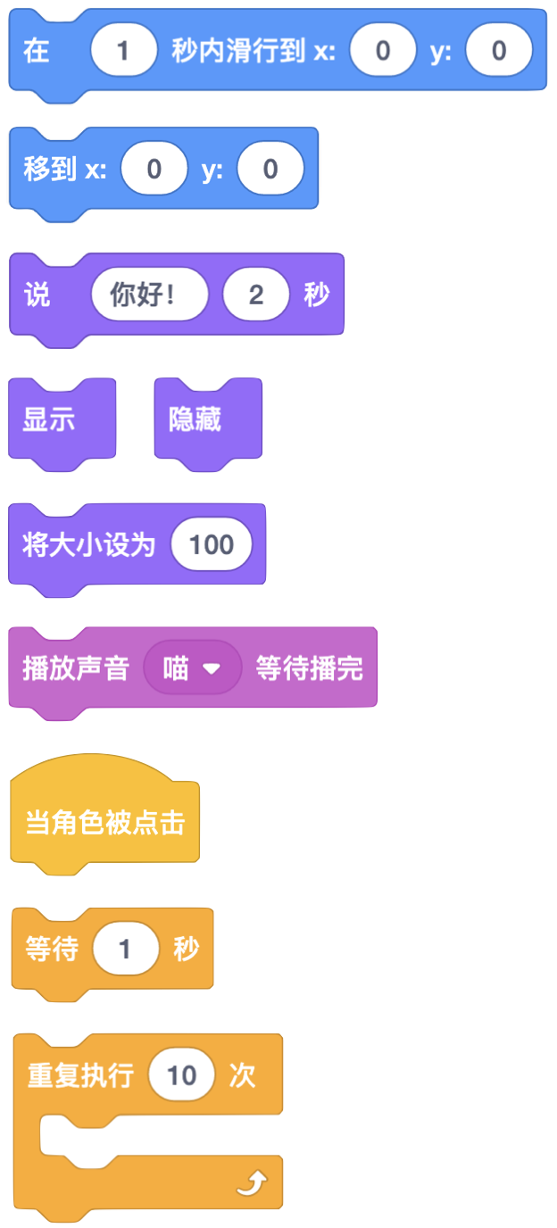
10 种模块
用这 10 种模块，你可以做什么？
Notes:
坐标、重复执行的概念需要重点讲一下

Slide 13
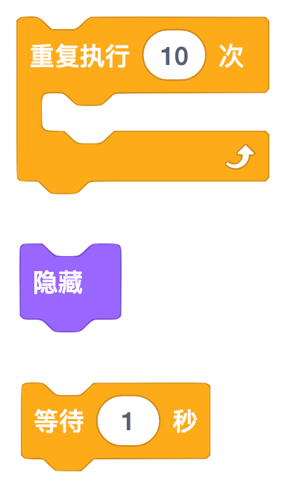
10 种模块
这几个积木的作用是什么？
Notes:
评估学生是否真正知道积木的作用

Slide 14
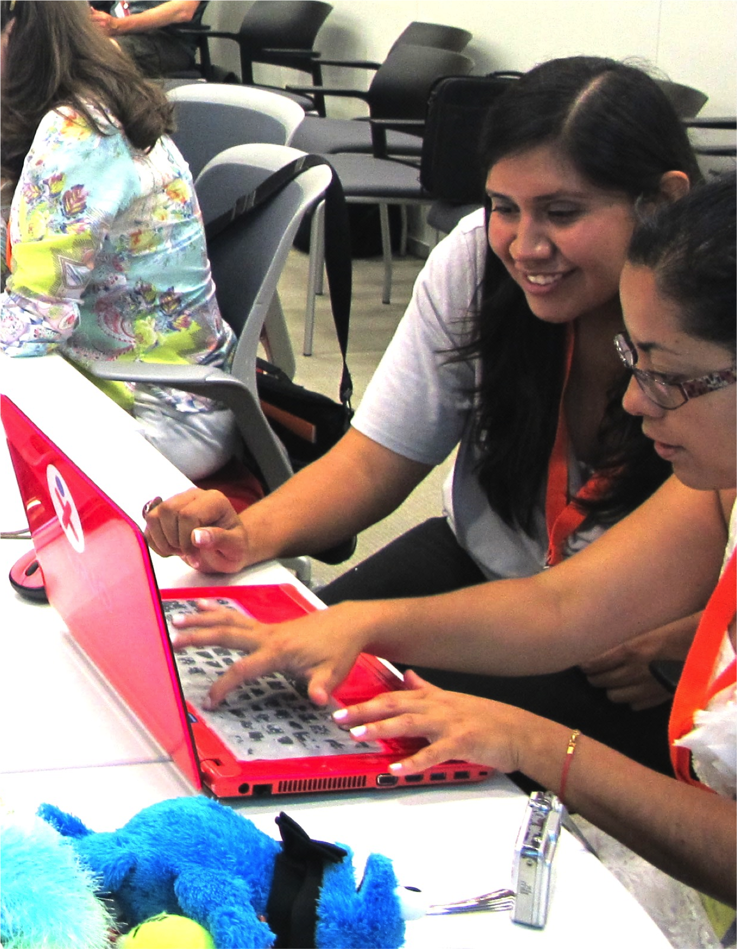
Scratch 点评小组
点评小组就是一小群设计师在一起，针对彼此的想法、项目进行点评，为项目的进一步创作提出意见和建议。

Slide 15
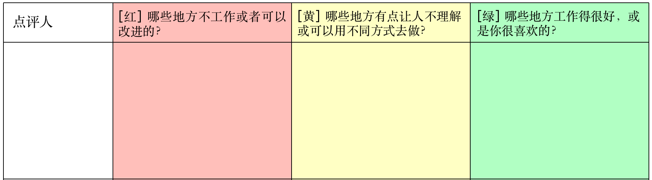
10 种模块
点评小组
Notes:
准备点评小组的表格，分发给学生

Slide 16
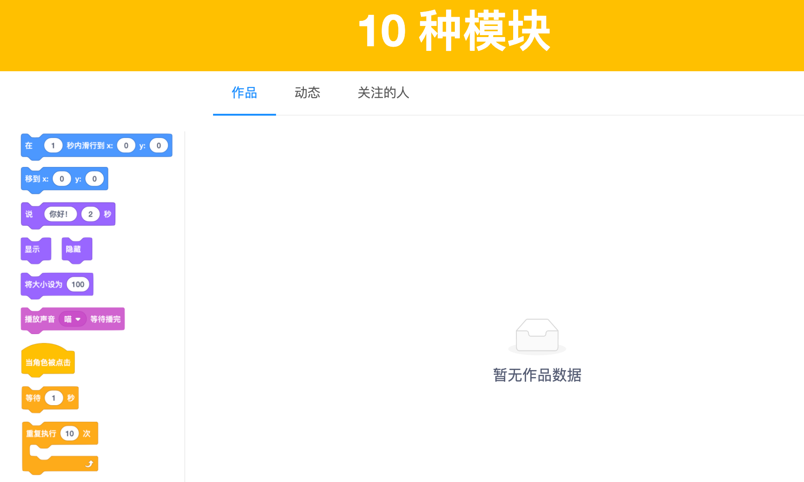
10 种模块
将你的作品也添加到 “10 种模块”工作室吧！看看别人用 10 种模块做了什么？

Slide 17
10 种模块反思
在讲义里面完成以下内容：
1. 只能使用 10 种积木的困难之处是什么？
2. 只能使用 10 种积木的简单之处是什么？
Notes:
第 3 个反思问题有点抽象，去掉了

Slide 18


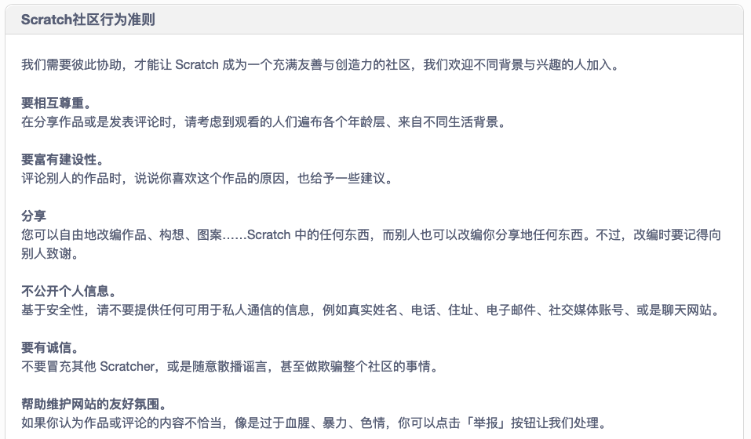
Scratch 社区公约

Slide 19
我们今天学到了什么？

Slide 20
你有什么问题或者想给大家分享的想法吗？

Slide 21
课后拓展
请同学们继续使用右边的 10 种模块完善自己的作品或者创建新的作品，并把自己的作品分享到 “10 种模块”工作室。

